Slide 1
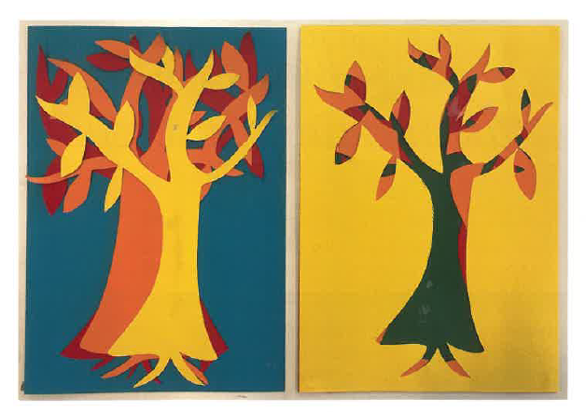
Praktisk øvelse: papirklip i form og flade
Lektie til næste time: Tag et foto, hvor du zoomer ind på et naturelement som f.eks. et træ / en blomst som motiv (tænk geometri, dynamik, abstrakt motiv).
Print foto til næste gang.
ØVELSE:
Lav et papirklip med udgangspunkt i form og flade. Motivet skal være dit naturelement.
Projektets mål er at arbejde med abstraktionen igennem form og flade, mens selve motivet spiller en mindre rolle. Måltal kan være 70% abstraktion og stil – 30 realisme og motiv.
Udarbejd flere skitser hvor motiv, materialer og former klarlægges. Det kan være en god idé at have fotoet af dit træ foran i starten af processen. Derefter lægges motivet væk, så man selv kan fortolke videre og arbejde med at skabe en større grad af abstraktion. Tænk her i geometriske grundformer, statisk / dynamisk komposition og størrelsesforhold.
Notes:
Wolter, Kunsti teori og prasis s. 80, øvelse 3 omskrevet

